Slide 1
Secretaria de Estado de Planejamento, Orçamento e Gestão - SEPLAG
Projeto de Lei de Diretrizes Orçamentárias - 2019

Slide 2
Informações Iniciais
Agradecimento pela participação.
Apresentação COGER/SUOP/SEPLAG
Orcamento@seplag.df.gov.br
Telefones: 3414.6257/6254/6221
Recebimento de Sugestões até o dia 04/05/2018.
Divulgação dos resultados 05/05/2018.
Novas formas de divulgação (lista de emails, cartazes).
Lista de Presença.
Importância de preenchimento do Formulário Inicial.
Expectativa da Audiência Pública.
Sugestão de Melhorias.

Slide 3
Informações Iniciais
Desenvolvimento da Audiência Pública.
Apresentação breve do PLDO 2019. (Foco na demonstração dos anexos, menos destaque na parte conceitual)
Abertura para participação. (Maior tempo para a interação)
Distribuição de formulários específicos para sugestões e dúvidas no processo orçamentário.

Slide 4
Datas Importantes da LDO 2019
26/04/2018 – Audiência Pública com Texto Preliminar e alguns anexos publicados.
04/05/2018 - Prazo máximo de recebimento das sugestões no âmbito do Executivo.
15/05/2018 – Prazo de Envio do PLDO 2019 pelo Poder Executivo.
Meio de Junho – Expectativa de Audiência Pública do PLDO 2019 na CLDF.
Final de Junho – Expectativa de Aprovação do PLDO 2019 na CLDF.
Meio de Agosto – Expectativa de Publicação da LDO 2019.
Sugestões podem ser feitas a qualquer momento, de acordo com a Lei de Acesso à Informação do Distrito Federal.

Slide 5
Ciclo Orçamentário
Planejamento Orçamentário
PPA
LDO
LOA
PPA – Plano Plurianual: Trata das ações que o Distrito Federal irá realizar durante o período de 4 anos. É a peça macro do planejamento público; (SUPLAN/SEPLAG)
LDO – Lei de Diretrizes Orçamentárias: Elaborada anualmente. Estabelece os parâmetros para o orçamento a ser elaborado e executado; Integra PPA e LOA. (COGER/SUOP/SEPLAG)
LOA – Lei Orçamentária Anual: Elaborada anualmente. Define a programação orçamentária para o exercício, respeitando as ações estabelecidas no PPA e os parâmetros definidos na LDO. (COGER/SUOP/SEPLAG)
* Poderes Executivo e Legislativo somente.
* Todos esses instrumentos possuem audiência pública específica.

Slide 6
Ciclo Orçamentário
PPA
Controle
LDO
Avaliação
LOA
Acompanhamento
Execução Orçamentária

Slide 7
Controle e Acompanhamento Social
Participação Popular
Audiência Pública
Portal da Transparência
Site Seplag
Siga Brasília

Slide 8
www.transparencia.df.gov.br

Slide 9
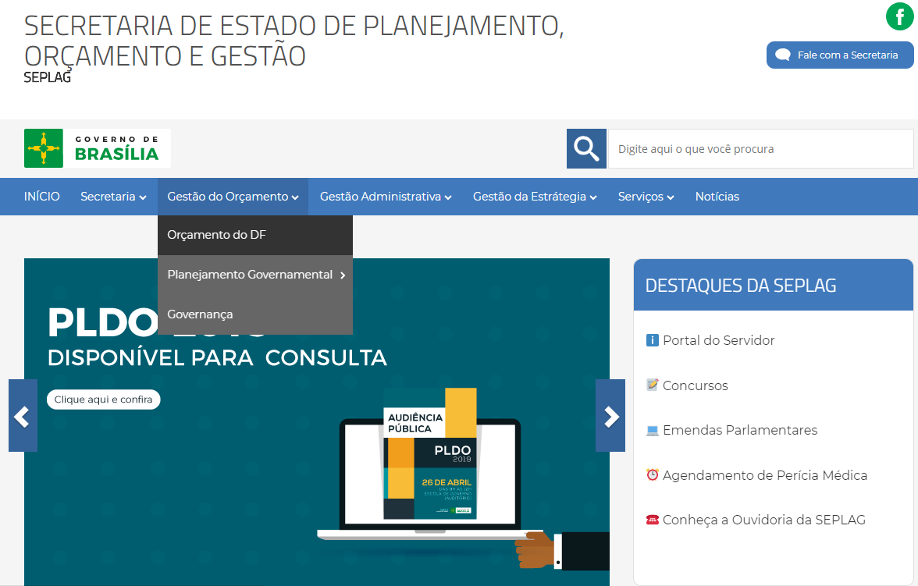
www.seplag.df.gov.br

Slide 10
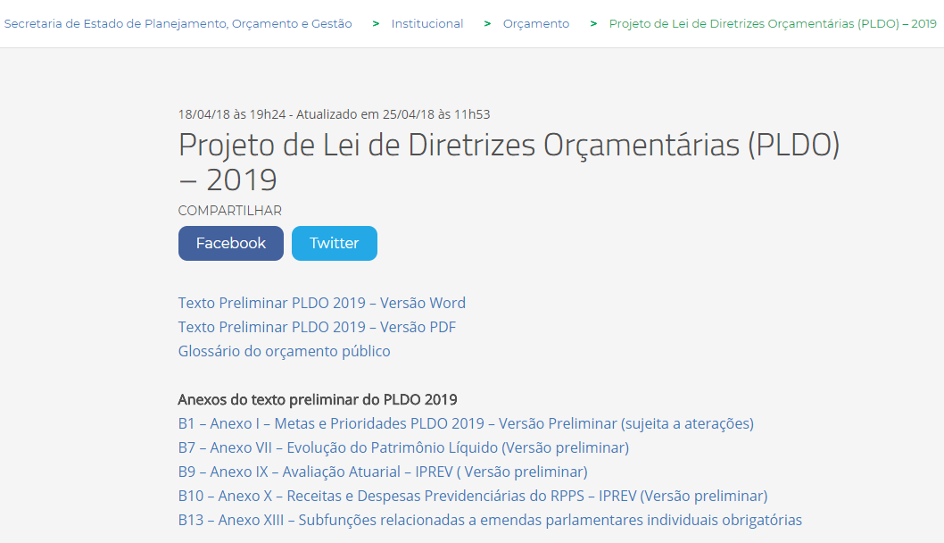
www.seplag.df.gov.br/projeto-de-lei-de-diretrizes-orcamentarias-pldo-2019

Slide 11
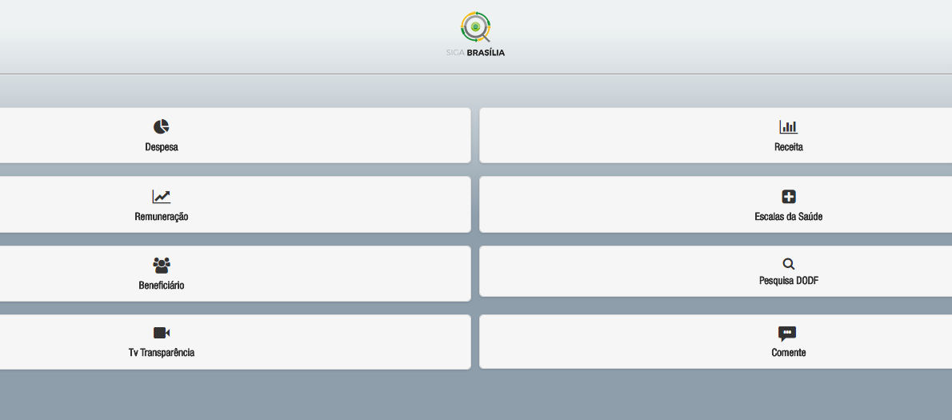
www.sigabrasilia.df.gov.br

Slide 12
www.ouvidoria.df.gov.br

Slide 13
Abrangência da LDO
Secretaria de Estado de Planejamento, Orçamento e Gestão - SEPLAG
LEI DE DIRETRIZES ORÇAMENTÁRIAS - LDO

Slide 14
Estrutura do Texto do PLDO – 2019 (Capítulos)
Texto Disponibilizado em 18/04/2018.
DAS DISPOSIÇÕES INICIAIS (Artigo 1º);
DA ESTRUTURA E ORGANIZAÇÃO DO ORÇAMENTO (Artigos 2º ao 4º);
DAS METAS E PRIORIDADES E DAS METAS FISCAIS (Artigos 5º e 6º);
DAS DIRETRIZES PARA ELABORAÇÃO DO ORÇAMENTO (Artigos 7º ao 39);
DAS DISPOSIÇÕES RELATIVAS A DESPESAS COM PESSOAL ENCARGOS SOCIAIS E BENEFÍCIOS AOS SERVIDORES, EMPREGADOS E SEUS DEPENDENTES (Artigos 40 ao 49);

Slide 15
Estrutura do Texto do PLDO – 2019 (Capítulos)
Texto Disponibilizado em 18/04/2018.
DAS DIRETRIZES PARA EXECUÇÃO E ALTERAÇÕES DO ORÇAMENTO (Artigos 50 ao 63);
DA POLÍTICA DE APLICAÇÃO DO AGENTE FINANCEIRO OFICIAL DE FOMENTO (Artigos 64 e 65);
DAS DISPOSIÇÕES SOBRE ALTERAÇÕES NA LEGISLAÇÃO TRIBUTÁRIA (Artigos 66 ao 71);
DAS DISPOSIÇÕES SOBRE A POLÍTICA TARIFÁRIA (Artigo 72);
DA TRANSPARÊNCIA E DA PARTICIPAÇÃO POPULAR (Artigos 73 ao 79);
DAS DISPOSIÇÕES FINAIS (Artigos 80 ao 92).

Slide 16
Lista de Anexos e Quadros do PLDO – 2019
Anexo I - Metas e Prioridades;
Anexo II - Metas Fiscais Anuais;
Anexo III - Avaliação do Cumprimento das Metas Relativas ao Exercício Anterior;
Anexo IV - Despesas de Pessoal Autorizadas a Sofrerem Acréscimos;
Anexo V - Metas Fiscais Atuais Comparadas com as Fixadas nos Três Exercícios Anteriores ;
Anexo VI - Margem de Expansão das Despesas Obrigatórias de Caráter Continuado;
Anexo VII - Evolução do Patrimônio Líquido;
Anexo VIII - Demonstrativo da Origem e Aplicação de Recursos de Alienação de Ativos;
Anexo IX - Avaliação da Situação Financeira e Atuarial;
Anexo X - Receitas e Despesas Previdenciárias do Regime Próprio de Previdência dos Servidores;
Anexo XI - Projeção da Renúncia de Receita de Origem Tributária, Creditícia e Financeira;
Anexo XII - Riscos Fiscais;
Anexo XIII - Subfunções Relacionadas a Emendas Parlamentares Individuais Obrigatórias;
Quadro A – Relação de Projetos em Andamento;
Quadro B – Relatório de Conservação do Patrimônio Público.

Slide 17
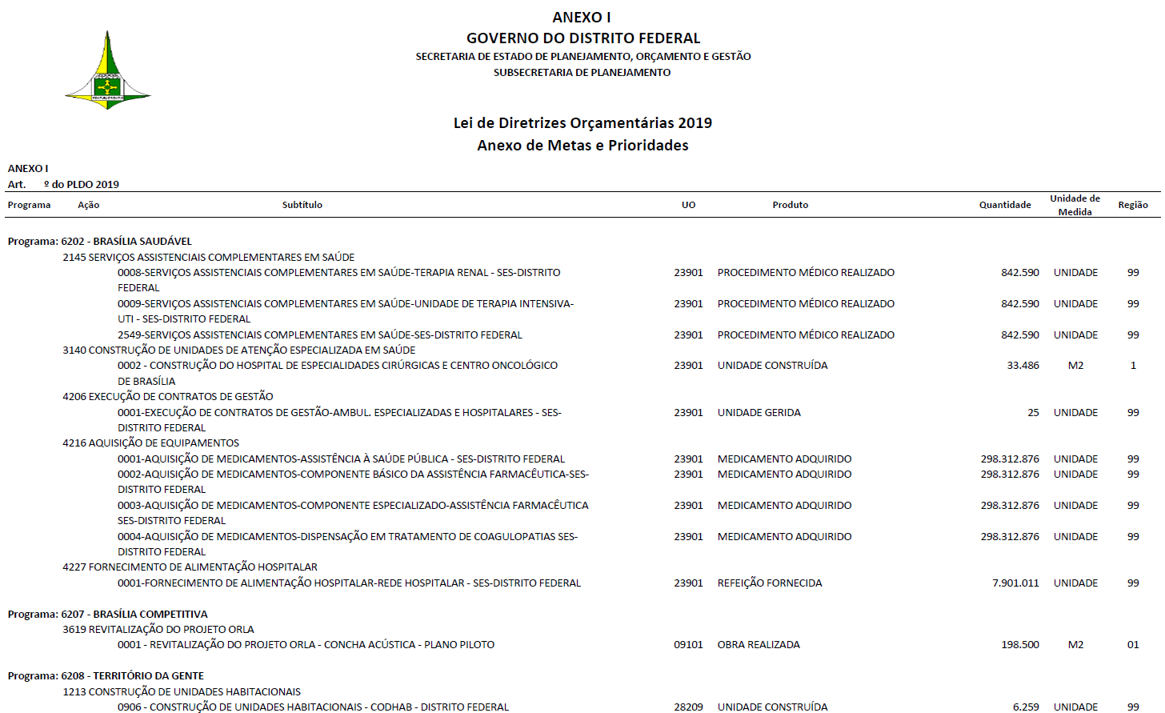
Metas e Prioridades – Versão 2019

Slide 18
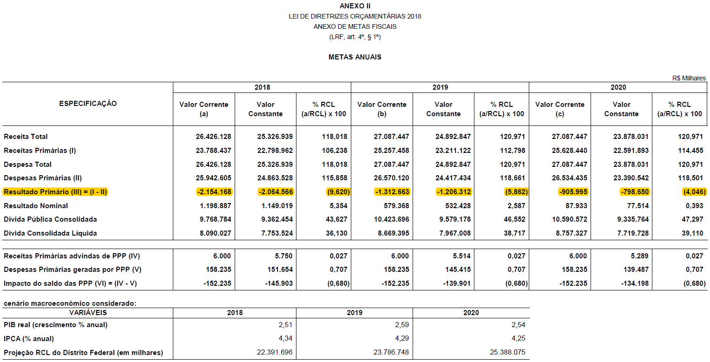
Metas Fiscais Anuais – Versão 2018

Slide 19
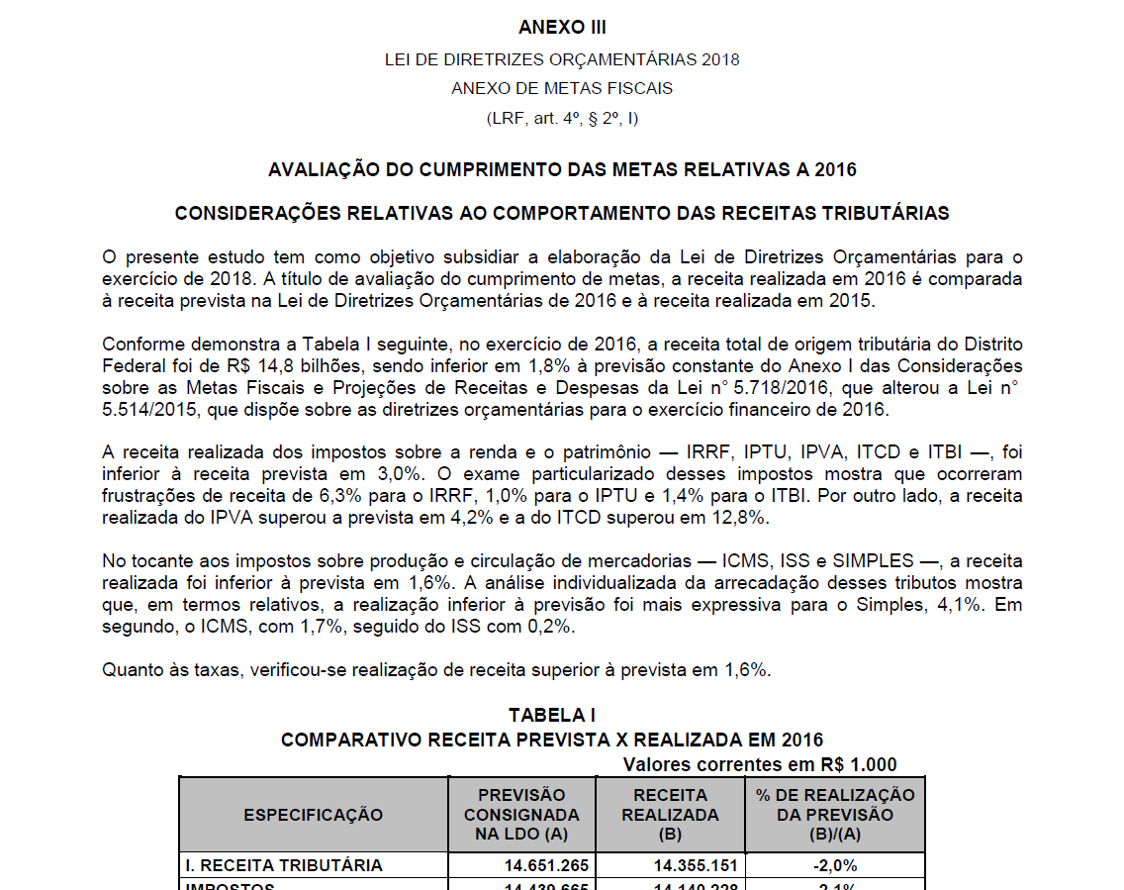
Avaliação do Cumprimento das Metas Relativas ao Exercício Anterior – Versão 2018

Slide 20
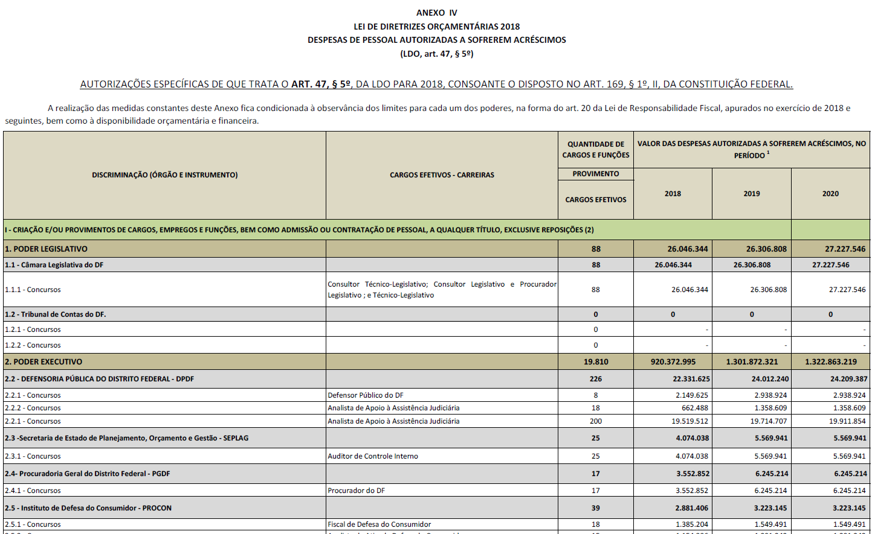
Despesas de Pessoal Autorizadas a Sofrerem Acréscimos – Versão 2018

Slide 21
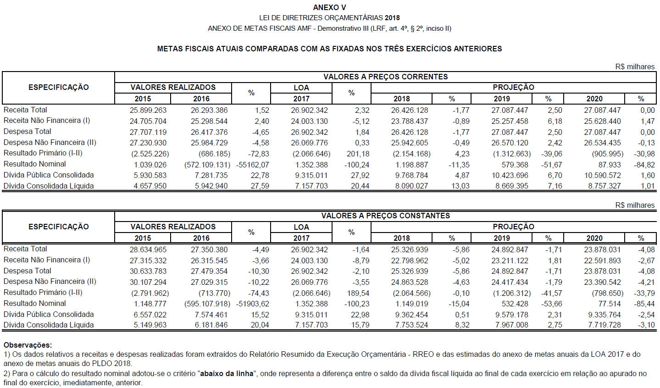
Metas Fiscais Atuais Comparadas com as Fixadas nos Três Exercícios Anteriores – Versão 2018

Slide 22
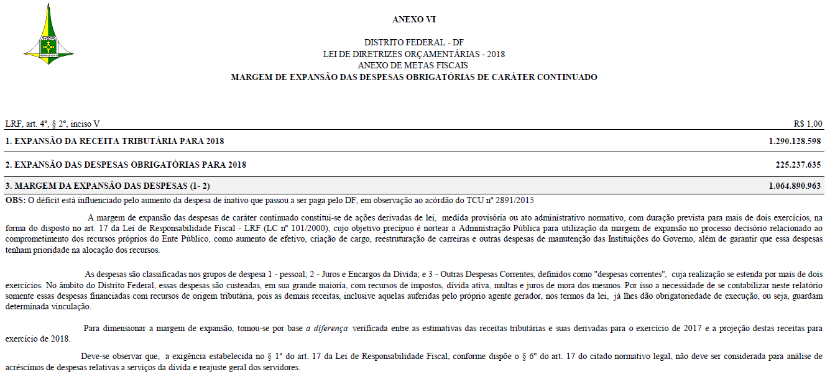
Margem de Expansão das Despesas Obrigatórias de Caráter Continuado – Versão 2018

Slide 23
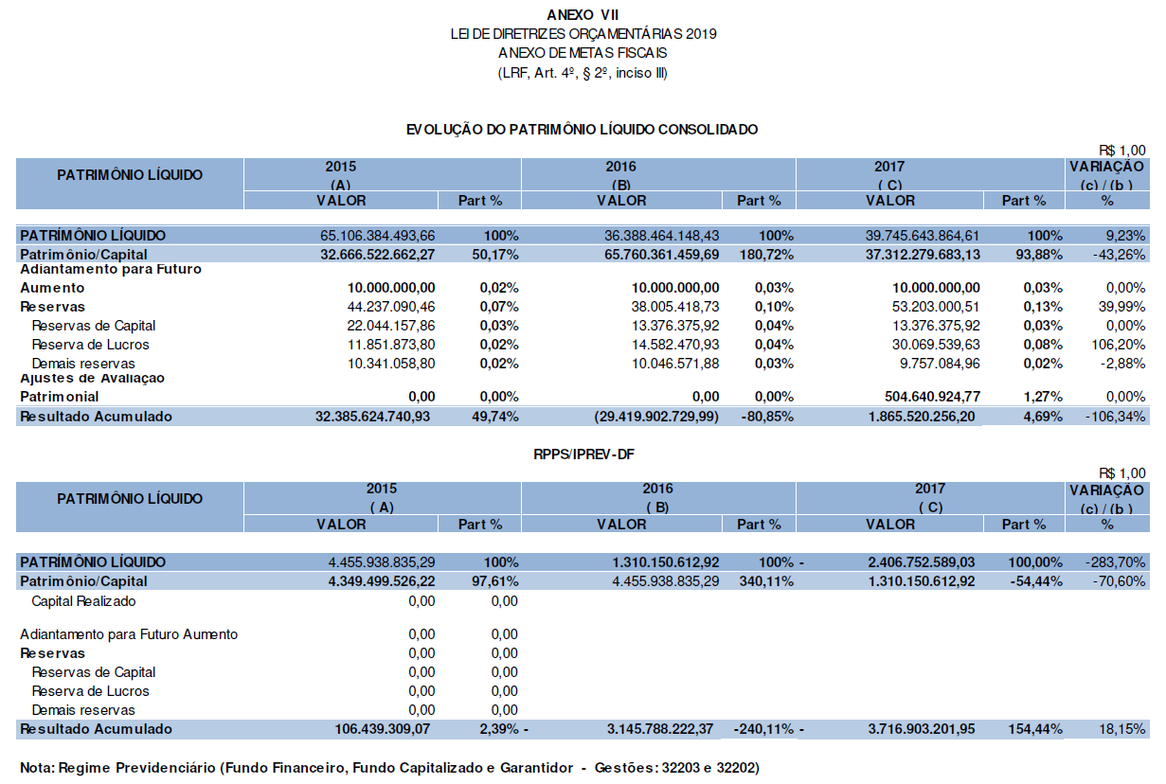
Evolução do Patrimônio Líquido – Versão 2019

Slide 24
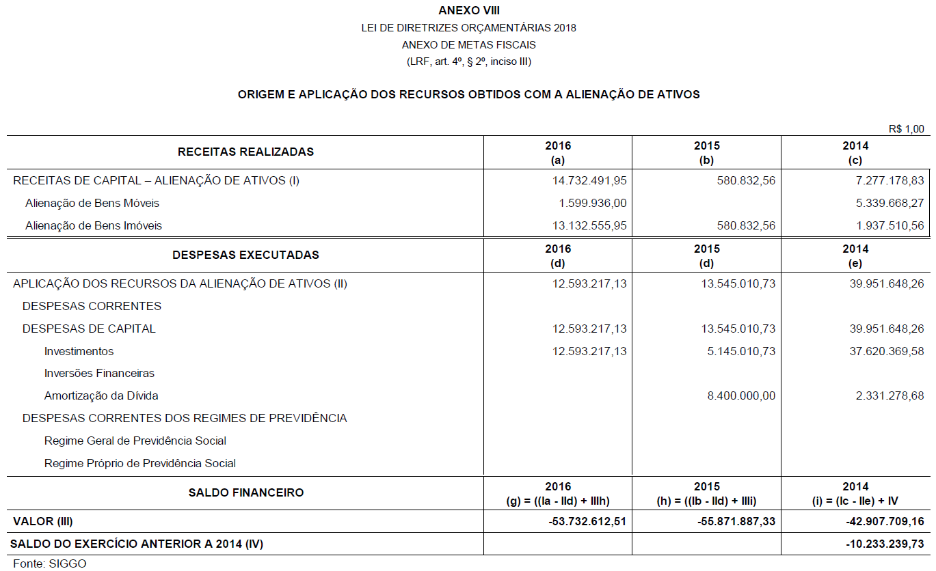
Demonstrativo da Origem e Aplicação de Recursos de Alienação de Ativos – Versão 2018

Slide 25
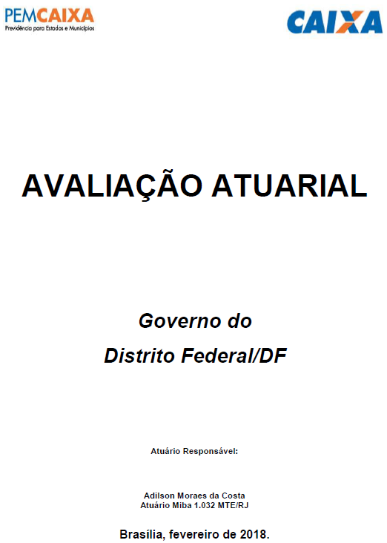
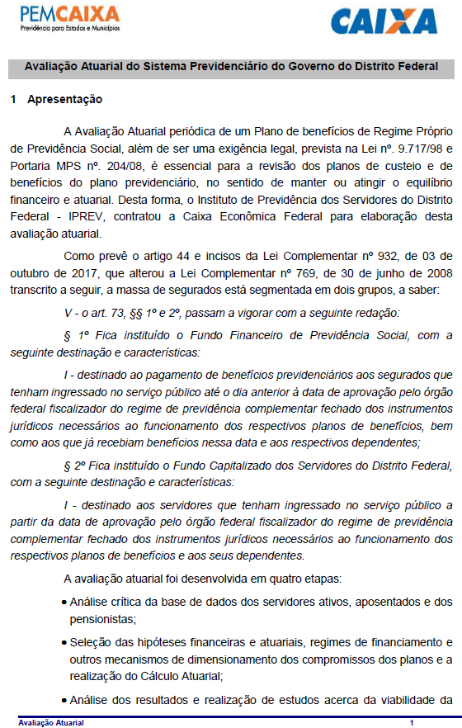
Avaliação da Situação Financeira e Atuarial – Versão 2019

Slide 26
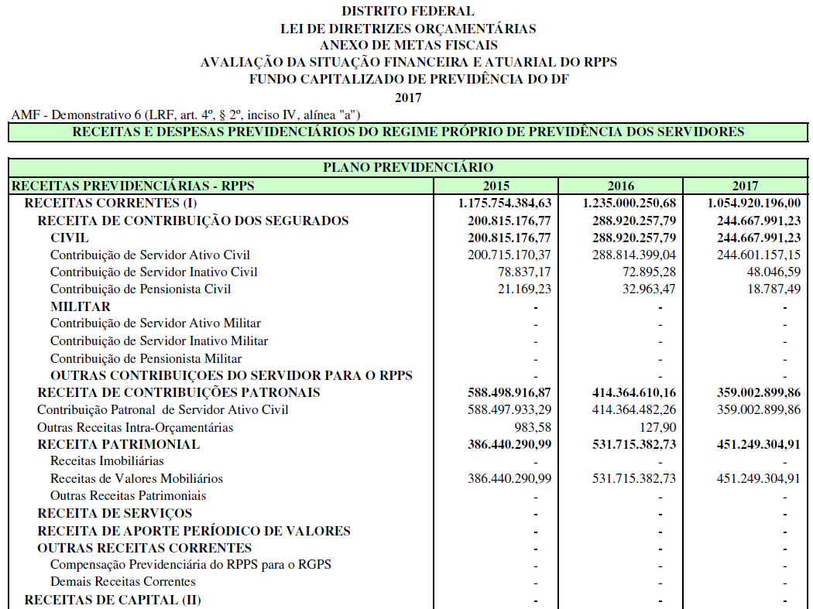
Receitas e Despesas Previdenciárias do Regime Próprio de Previdência dos Servidores – Versão 2019

Slide 27
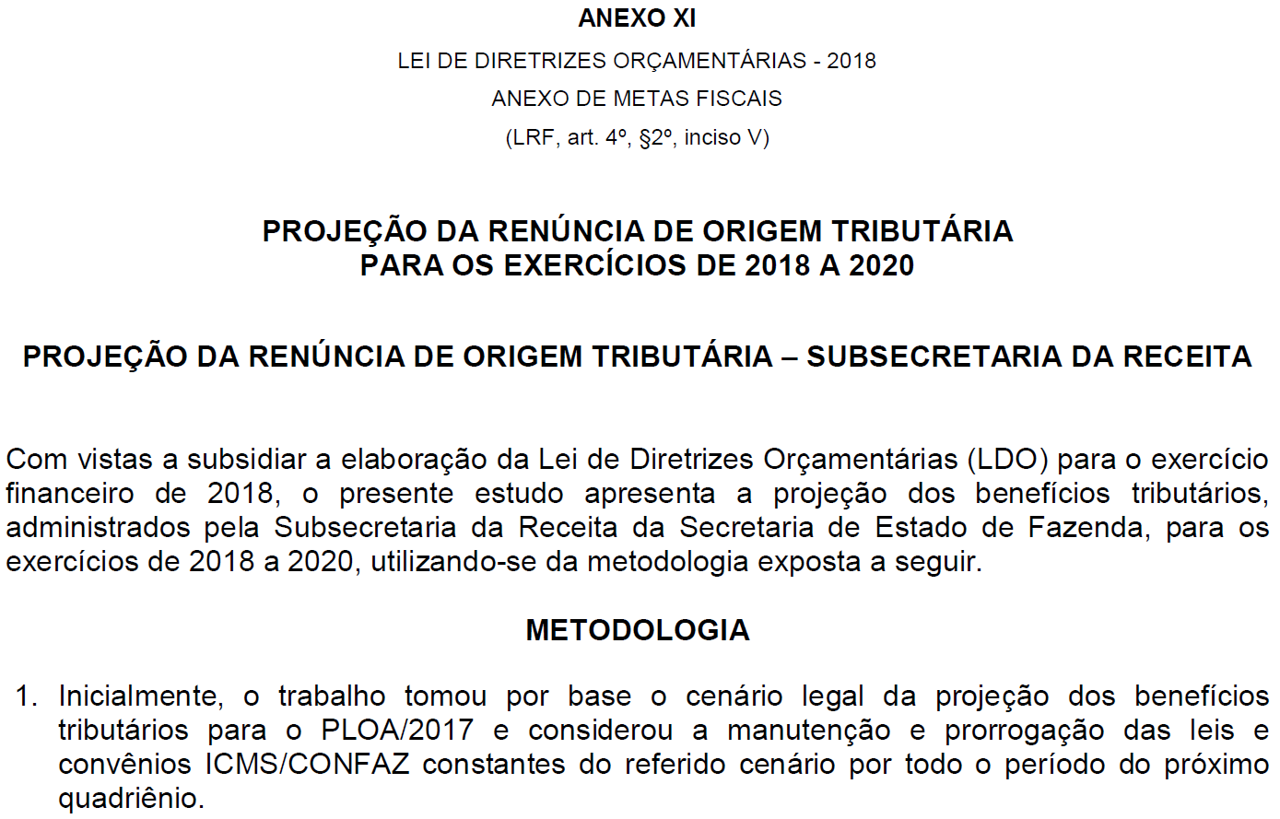
Projeção da Renúncia de Receita de Origem Tributária, Creditícia e Financeira – Versão 2018

Slide 28
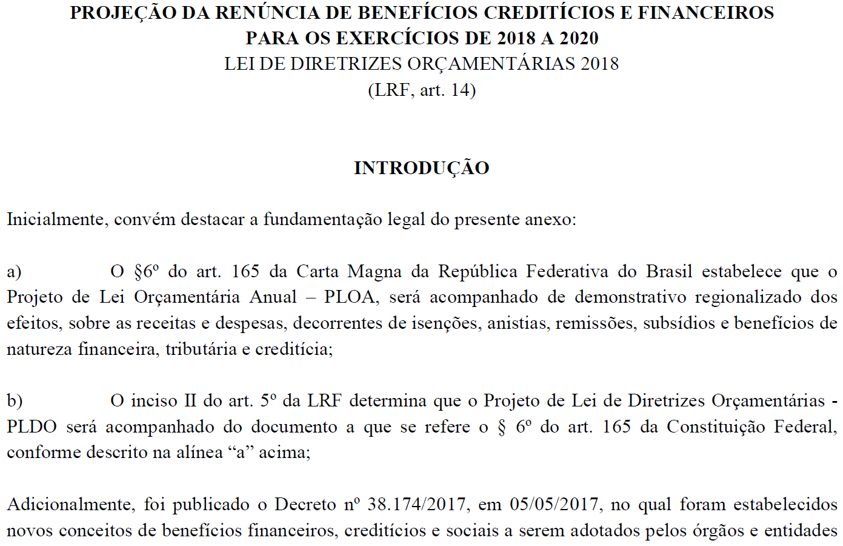
Projeção da Renúncia de Receita de Origem Tributária, Creditícia e Financeira – Versão 2018

Slide 29
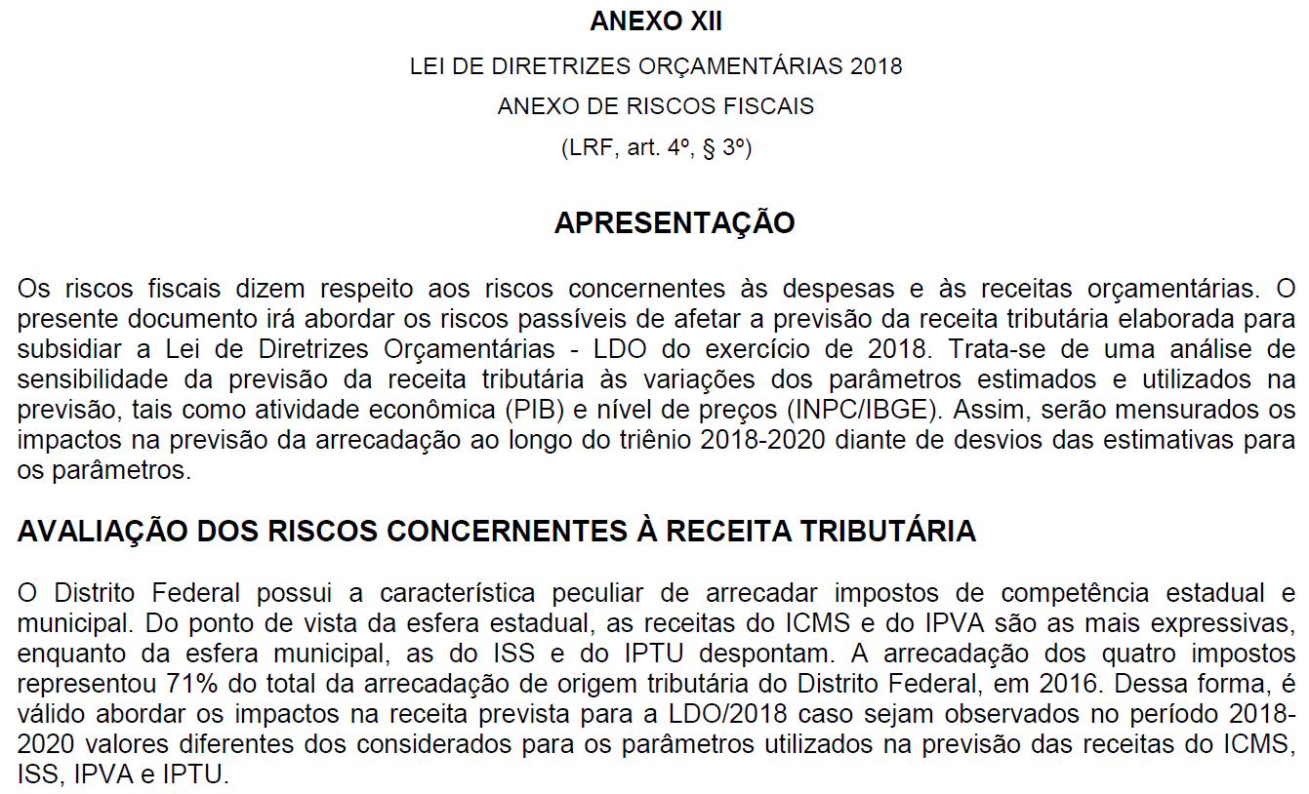
Riscos Fiscais – Versão 2018

Slide 30
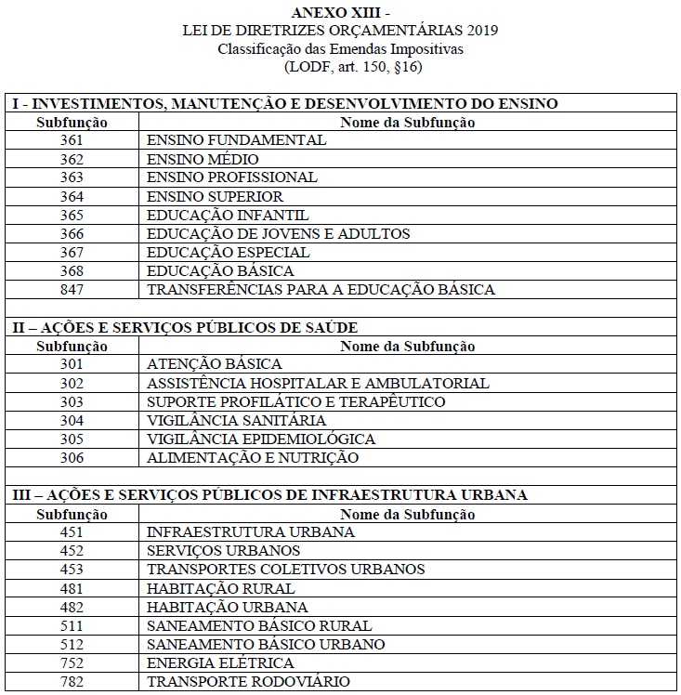
Subfunções Relacionadas a Emendas Parlamentares Individuais Obrigatórias – Versão 2019

Slide 31
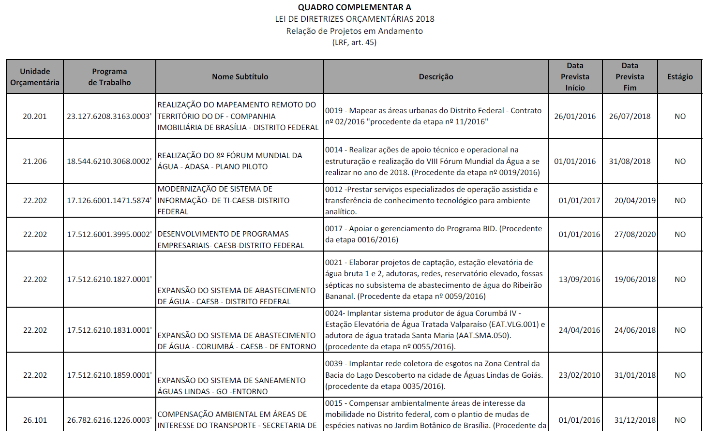
Relação de Projetos em Andamento – Versão 2018

Slide 32
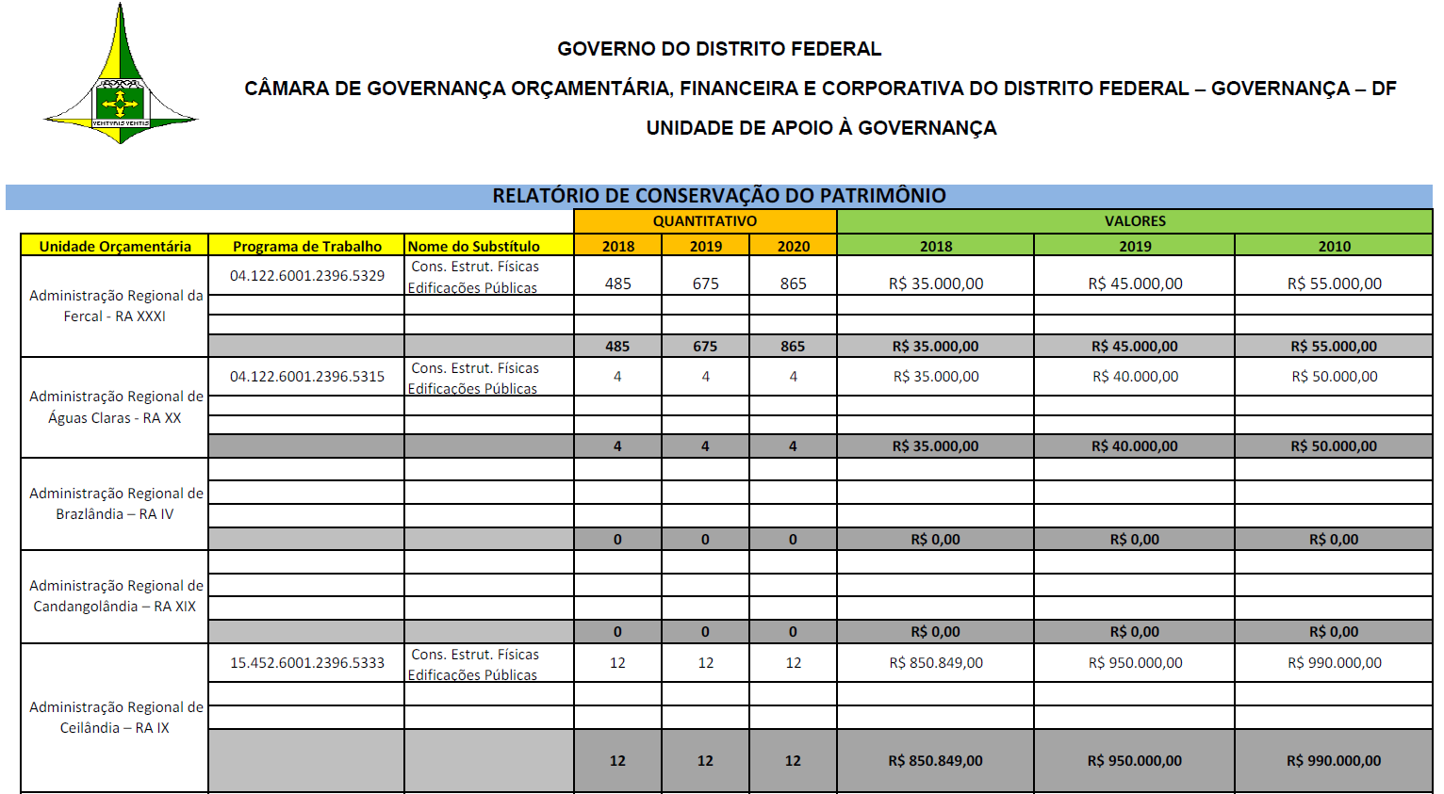
Relatório de Conservação do Patrimônio Público – Versão 2018

Slide 33
Fundamentação Legal
Constituição Federal (art. 165);
Lei Orgânica do Distrito Federal (art. 149);
LRF – Lei Complementar nº 101/2000 (art. 4º).
Audiência Pública (art. 48).

Slide 34
Fundamentação Legal
Constituição Federal (art. 165)
§ 2º A lei de diretrizes orçamentárias compreenderá as metas e prioridades da administração pública federal, incluindo as despesas de capital para o exercício financeiro subsequente, orientará a elaboração da lei orçamentária anual, disporá sobre as alterações na legislação tributária e estabelecerá a política de aplicação das agências financeiras oficiais de fomento.

Slide 35
Fundamentação Legal
Lei Orgânica do Distrito Federal (art. 149)
§ 3º A lei de diretrizes orçamentárias, compatível com o plano plurianual, compreenderá as metas e prioridades da administração pública do Distrito Federal, incluídas as despesas de capital para o exercício financeiro subsequente; orientará a elaboração da lei orçamentária anual; disporá sobre as alterações da legislação tributária; estabelecerá a política tarifária das entidades da administração indireta e a política de aplicação das agências financeiras oficiais de fomento; bem como definirá a política de pessoal a curto prazo da administração direta e indireta do Governo.

Slide 36
Fundamentação Legal
LRF - Lei Complementar nº 101/2000 (art. 4º)
Art. 4º A lei de diretrizes orçamentárias atenderá o disposto no § 2º do art. 165 da Constituição e:
I – disporá também sobre:
a) equilíbrio entre receitas e despesas;
b) critérios e forma de limitação de empenho, a ser efetivada nas hipóteses previstas na alínea “b” do inciso II deste artigo, no art. 9º e no inciso II do § 1º do art. 31;
c) (VETADO)
d) (VETADO)
e) normas relativas ao controle de custos e à avaliação dos resultados dos programas financiados com recursos dos orçamentos;
f) demais condições e exigências para transferências de recursos a entidades públicas e privadas;

Slide 37
Fundamentação Legal
LRF - Lei Complementar nº 101/2000 (art. 4º)
II – (VETADO)
III – (VETADO)
§ 1º Integrará o projeto de lei de diretrizes orçamentárias Anexo de Metas Fiscais, em que serão estabelecidas metas anuais, em valores correntes e constantes, relativas a receitas, despesas, resultados nominal e primário e montante da dívida pública, para o exercício a que se referirem e para os dois seguintes.

Slide 38
Fundamentação Legal
LRF - Lei Complementar nº 101/2000 (art. 4º)
§ 2º O Anexo conterá, ainda:
I – avaliação do cumprimento das metas relativas ao ano anterior;
II – demonstrativo das metas anuais, instruído com memória e metodologia de cálculo que justifiquem os resultados pretendidos, comparando-as com as fixadas nos três exercícios anteriores, e evidenciando a consistência delas com as premissas e os objetivos da
política econômica nacional;

Slide 39
Fundamentação Legal
LRF - Lei Complementar nº 101/2000 (art. 4º)
III – evolução do patrimônio líquido, também nos últimos três exercícios, destacando a origem e a aplicação dos recursos obtidos com a alienação de ativos;
IV – avaliação da situação financeira e atuarial:
a) dos regimes geral de previdência social e próprio dos servidores públicos e do Fundo de Amparo ao Trabalhador;
b) dos demais fundos públicos e programas estatais de natureza atuarial;
V – demonstrativo da estimativa e compensação da renúncia de receita e da margem de expansão das despesas obrigatórias de
caráter continuado.

Slide 40
Fundamentação Legal
Lei Complementar nº 101/2000 - LRF (art. 4º)
§ 3º A lei de diretrizes orçamentárias conterá Anexo de Riscos Fiscais, onde serão avaliados os passivos contingentes e outros riscos capazes de afetar as contas públicas, informando as providências a serem tomadas, caso se concretizem.

Slide 41
Secretaria de Estado de Planejamento, Orçamento e Gestão - SEPLAG
AGRADECEMOS A PRESENÇA DE TODOS
SUBSECRETARIA DE ORÇAMENTO PÚBLICO
Anexo do Palácio do Buriti, 10º Andar
Contatos: 3414.6257/3414.6254/3414.6221
orcamento@seplag.df.gov.br
FIM

